Slide 1
Interna struktura NTFS

Slide 2
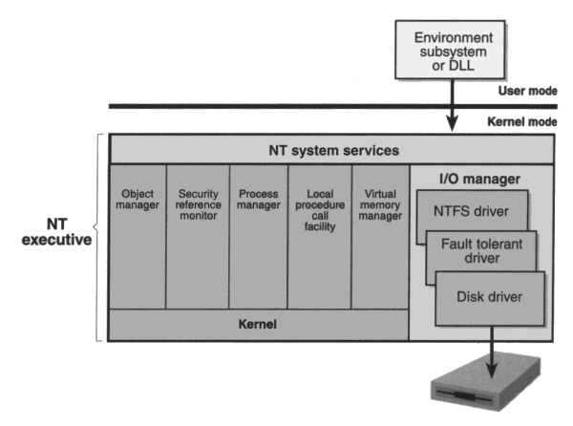
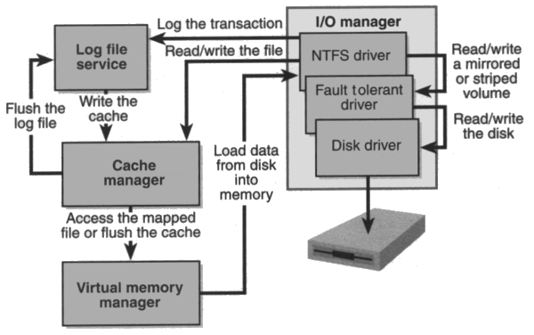
Osnovna struktura
Predstavljen kot naložljiv gonilnik
Okoljski podsistemi NT kličejo sistemske servise NT, ti pa nato ustrezne gonilnike.
Gonilniki se povezujejo z:
  Servisom LFS (Log Service File) (beleženje dogodkov)
  Upravnikom medpomnilnika
  Upravnikom navideznega pomnilnika
Aplikativni programi dostopajo preko ročajev na objekte.

Slide 3
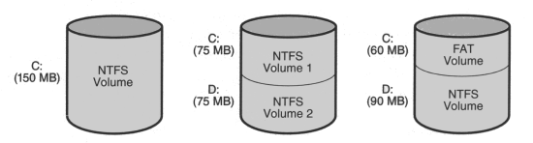
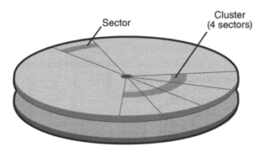
Osnovna struktura
Osnova je zvezek (volume).
Osnovna alokacijska enota na disku je grozd (cluster). NTFS je neodvisen od fizične velikosti diska.
Naslavljanje lokacij preko LCN (Logical Cluster Numbers).
Do podatkov v posameznih datotekah pridemo preko VCN (Virtual Cluster Numbers), ki se za vsako posamezno datoteko štejejo od 0 naprej.

Slide 4
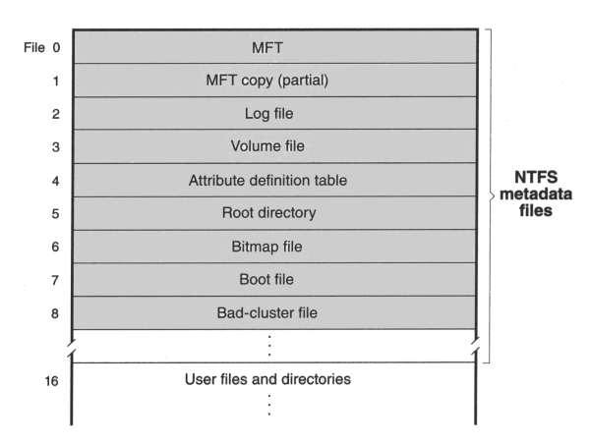
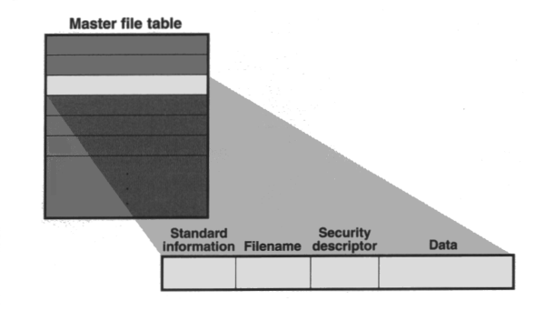
Osnovna struktura
Srce strukture je glavna tabela datotek (MFT, Master File table).
Vsak zapis je dolg 1k. Za vsako datoteko na disku ima MFT eno vrstico, vključno z vrstico za samo MFT.
Množica metadata datotek.
Vsak datotečni atribut pomnimo kot ločen tok bajtov v datotekah.

Slide 5
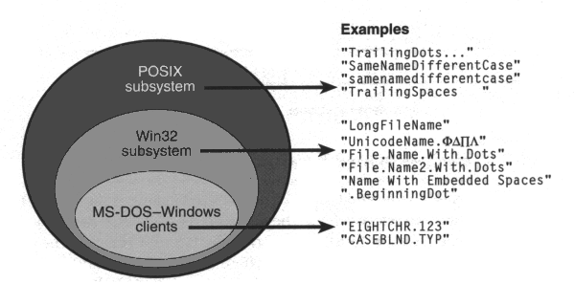
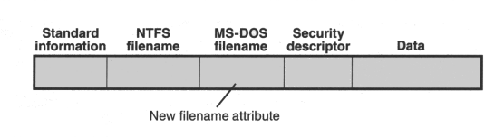
Osnovna struktura
255 mest dolga imena datotek.
Imenski prostor POSIX je enak imenskemu prostoru NTFS.
MS DOS imena datotek pomnimo v istem datotečnem zapisu kot dolga imena datotek

Slide 6
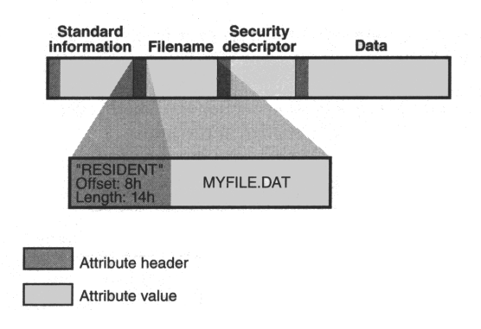
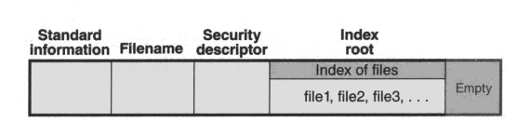
Rezidenčni in nerezidenčni atributi
Vsak atribut začenja zaglavje (header), v katerem so podatki o atributu.
Če je vrednost nekega atributa pomnjena kar v datotečnem zapisu, je to rezidenčni atribut.
Če je datoteka majhna, pomnimo vse atribute in tudi njihove vrednosti (podatke) v datotečnem zapisu. Hiter dostop.
Majhen direktorij je primer take,kratke datoteke.

Slide 7
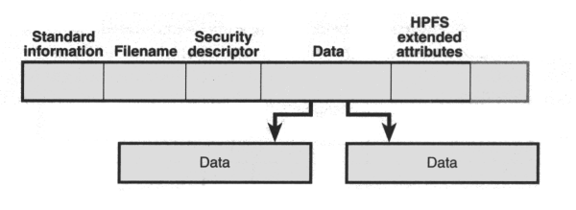
Rezidenčni in nerezidenčni atributi
Za atribute z dolgimi vrednostmi uvede NTFS izven tabele MFT nekaj kB velik podaljšek, v katerem pomni vrednost atributa
Atributi, katerih vrednosti so pomnjene izven MFT, so nerezidenčni atributi.

Slide 8
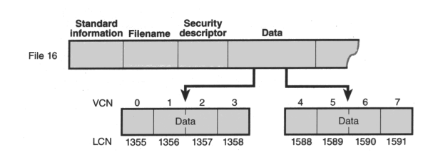
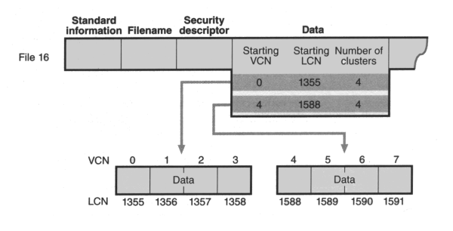
Večje datoteke
Če atributov datoteke (ali direktorija) ne moremo shraniti v datotečni zapis MFT, potrebujemo dodatne, ločene
Slika kaže , kako zaglavje podatkovnega atributa pomni preslikavo med virtualnimi in logičnimi številkami grozdov.

Slide 9
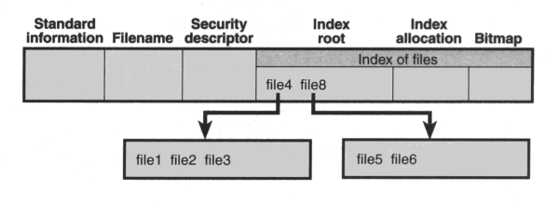
Večje datoteke
Samo tisti atributi, ki lahko rastejo, so lahko nerezidenčni. Pri datotekah so lahko taki atributi opisniki varnosti (security descriptors),podatki, pa tudi seznam atributov.
Standardna informacija in atribut z imenom datoteke sta vedno le rezidenčna.
Slika kaže primer večjega direktorija. Le del indeksov datotek je pomnjen v korenskem atributu, preostali pa so pomnjeni v nerezidenčnih podaljških (ki jim pravimo "index buffers".

Slide 10
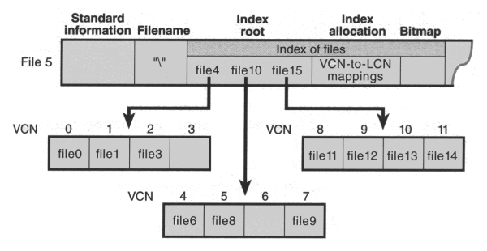
Večje datoteke
Če ima neka datoteka preveč atributov, da bi jih lahko pomnili v MFT v enem datotečnem zapisu, uporabimo dodatni datotečni zapis in uvedemo dodatni atribut "atribute list". Pri NTFS so datotečni direktoriji kar indeksirana zbirka datotečnih imen in njihovih naslovov.
Slika prikazuje datotečni zapis korenskega direktorija v nekem zvezku.

Slide 11
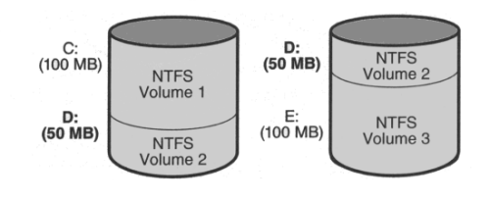
Toleranca napak
Volume set uporabljamo za konsolidiranje večjega števila neizkoriščenih prostorov na diskih v enoten zvezek.
Z orodjem "Windows NT Disk Administrator" združimo ta področja v enoten volume set. in ga formatiramo za izbrani datotečni sistem.
Slika kaže tak volume set, ki je označen kot pogon D:

Slide 12
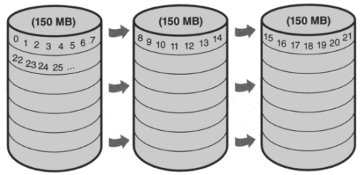
Toleranca napak
Stripe set (stripe = proga) je zaporedje več particij, ki skupaj predstavljajo en logični zvezek.
Sistem tak zvezek optimizira glede na čase dostopa tako, da podatke primerno porazdeli po več fizičnih diskih.
Taka organizacija je primerna predvsem pri sistemih z veliko gostoto dostopov do diskov.

Slide 13
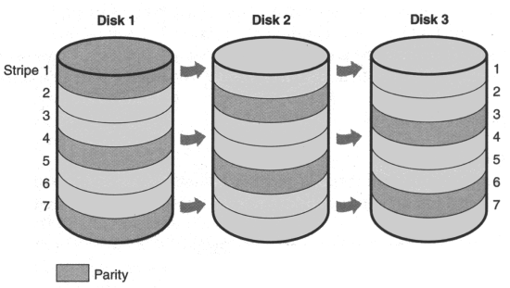
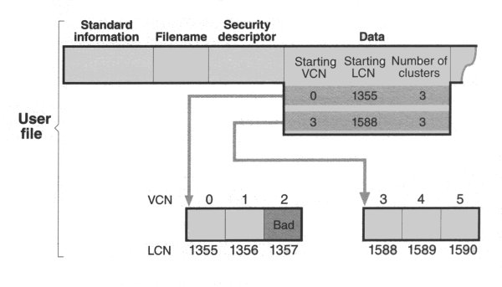
Toleranca napak
Stripe set s parnostjo zagotavlja tolerantnost do napak tako, da rezervira ekvivalent enega diska za vsak stripe. Vidimo, da parnost kroži med diski, kar povečuje hitrost prenosa podatkov.
Če sistem odkrije slab sektor, restavrira podatke in slab sektor nadomesti, če se da.

Slide 14
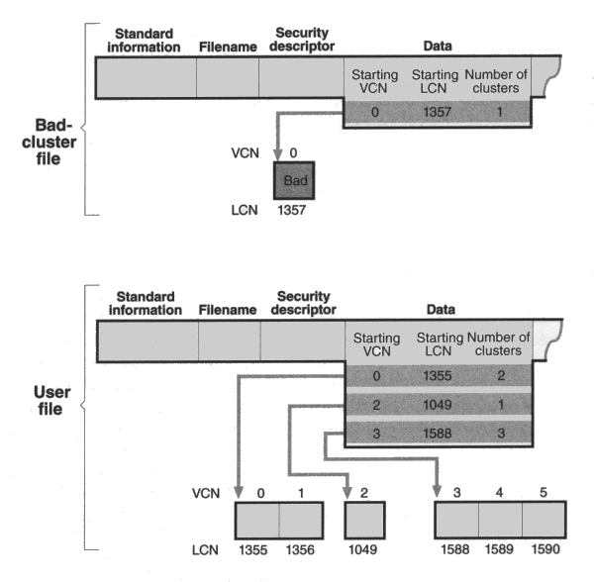
Toleranca napak
Ko NTFS odkrije slab sektor, preveže celoten grozd, v katerem se tak sektor nahaja.
V primeru, da se je to zgodilo med branjem na redundančnem zvezku, lahko restavrira podatek, sicer pa le vrne ugotovitev, da je podatek napačen, v bodoče pa tak slab sektor ne bo več klican.

Slide 15
Viri:
http://colos1.fri.uni-lj.si/~sis/
http://www.digit-life.com/articles/ntfs/
http://en.wikipedia.org/wiki/Ntfs

